Slide 1
Welcome Day
Corso di Laurea Magistrale
Scienze Statistiche ed Economiche (CLAMSES)
5 Ottobre 2026

Slide 2
Chi siamo
Riccardo Borgoni (coordinatore del CdS)
Lucia Dalla Pellegrina (referente per la mobilità internazionale)
Antonio Candelieri (referente per certificazoini e data challange)
Annalisa Murolo (referente amministrativo della segreteria didattica per CLAMSES)
Riccardo Pajno e Luigi Rotondo (Tutor matricole)
Notes:
2

Slide 3
AGENDA
Informazioni generali sul Corso di laurea
Calendario didattico
Orari, lezioni, esami ecc.
Percorsi, Piano di studi, Corsi di livellamento e Introduzioni
Dove trovo le informazioni?
Procedura di immatricolazione Piano di studi
Notes:
3

Slide 4

1. Informazioni generali sul Corso di laurea

Slide 5
Didattica (essenzialmente in presenza)
Il Piano di Studi prevede 120 cfu complessivi suddivisi nei due anni (60 cfu per anno)
Il CdL prevede 12 esami relativi ad altrettanti insegnamenti
Gli insegnamenti sono da 6 o 12 cfu (eccezionalmente da 9 cfu)
Corsi da 12 cfu: sono ripartiti in 2 moduli da 6 cfu. Sono previste delle prove (parziali) sui singoli moduli la cui votazione determina il voto finale
  Esempio: Probabilità Applicata e Statistica Computazionale M (12 CFU) è suddiviso in due moduli Probabilità Applicata e Statistica Computazionale da 6 CFU ciascuno. Sono previste due prove (una per modulo) ma un solo voto verbalizzato in carriera per 12 CFU (la media dei voti ottenuta nei singoli esami).

Slide 6
2. Calendario didattico

Slide 7
Calendario didattico: è suddiviso in quattro periodi (circa 6 settimane ciascuno):
1° e 2° periodo = I semestre
3° e 4° periodo = II semestre
Le lezioni dei corsi da 6 cfu sono di norma concentrate in un solo periodo.
Il calendario didattico è reperbile sulla pagina e-learning del Corso di studio

Slide 8
3. Orari, lezioni, esami, ecc.

Slide 9
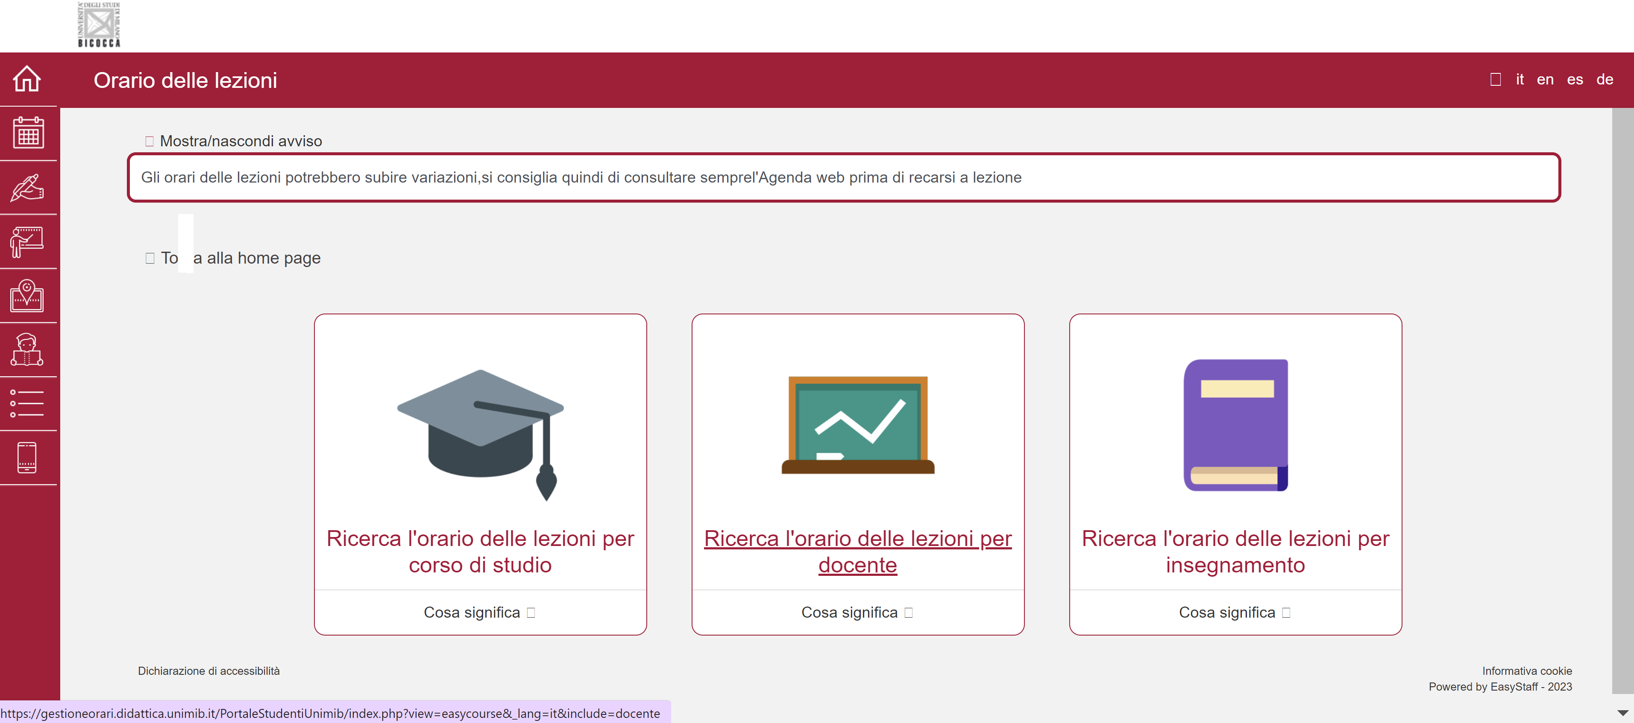
Lezioni: orari e aule
Sono disponibili qui: http://gestioneorari.didattica.unimib.it/PortaleStudentiUnimib//index.php?view=easycourse

Slide 10
Esami: sono distribuiti su 6 appelli.
Tutti gli insegnamenti prevedono appelli nelle sessioni Invernali ed Estive….
Attenzione alle sessioni di Primavera (aprile) e Autunno (novembre) in cui alcuni insegnamenti non prevedono appello.
Esempio un corso erogato nel primo periodo (inizio 21 settembre e fine entro il 5
novembre) avrà l’appello a novembre 2026 ma non ad aprile 2027

Slide 11
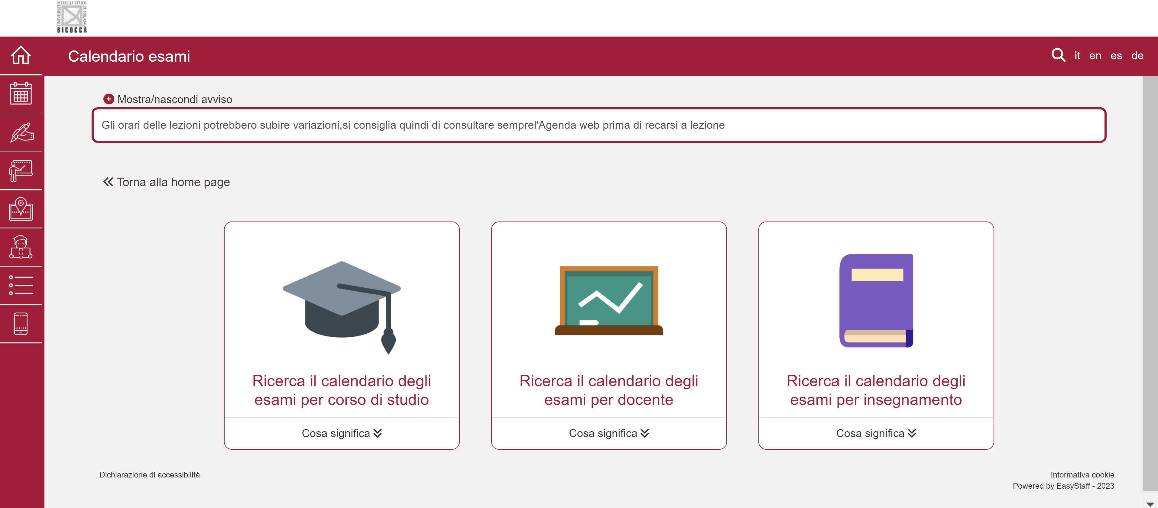
Esami: orari e aule
Sono disponibili qui: https://gestioneorari.didattica.unimib.it/PortaleStudentiUnimib/index.php?view=easytest&_lang=it

Slide 12
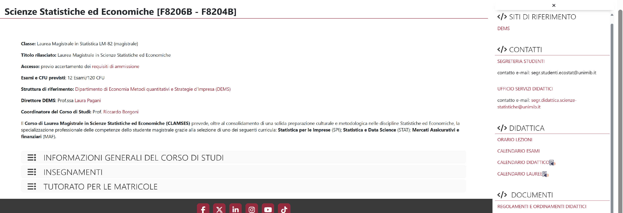
Tutti i link precedent sono disponibili sulla pagina e-learning del Corso di studio

Slide 13
4. Percorsi, Piano di studi,
Corsi di livellamento e Introduzioni

Slide 14
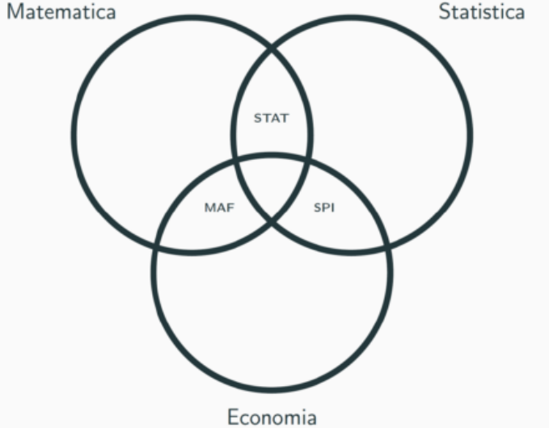
Esistono 3 possibili percorsi
SPI – Statistica per le Imprese
STAT – Statistica e Data Science
MAF – Mercati Assicurativi e Finanziari
Il percorso viene scelto al momento della presentazione del piano di studio ma può eventualmente essere modificato in seguito.
3/4 circa del primo anno è comune ai tre percorsi
un anno e un trimestre con corsi differenziati per percorso

Slide 15
Corsi di livellamento
Livellamento Analisi Matematica – Prof. Del Sole (inizio venerdì 12 settembre)
Livellamento software R – Prof. Aliffi
Si raccomanda ai nuovi iscritti la frequenza ai corsi di livellamento
valgono ognuno 2CFU di «Altre attività formative»
NB Le lezioni del livellamento di R sono iniziate il 3 settembre
Trovate il materiale sulla pagina del corso nella piattaforma e-learning

Slide 16
Introduzioni a…
  Introduzione all’Inferenza Statistica M – 6cfu (1° periodo) – Prof. Ongaro
  (iniziata il 3 settembre)
  Introduzione alle Serie Storiche M – 6cfu (2° periodo) – Prof. Maranzano
  Laureati non in statistica caldamente raccomandati entrambi i corsi
  (da prendere tra i corsi a scelta)
  Laureati L41 non SSE caldamente raccomandata
  Introduzione alle Serie Storiche.
  Laureati SSE astenersi! non verrà approvato un piano di studi con le Introduzioni.

Slide 17
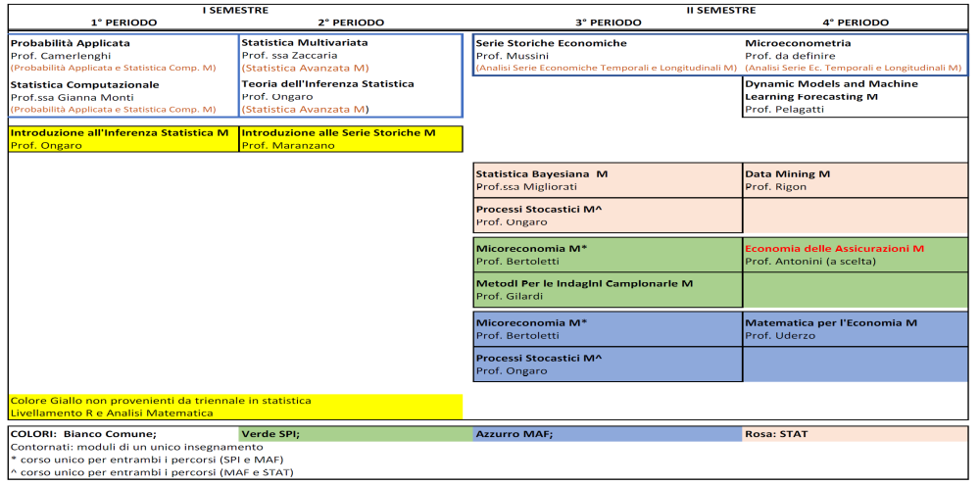
Primo Anno

Slide 18
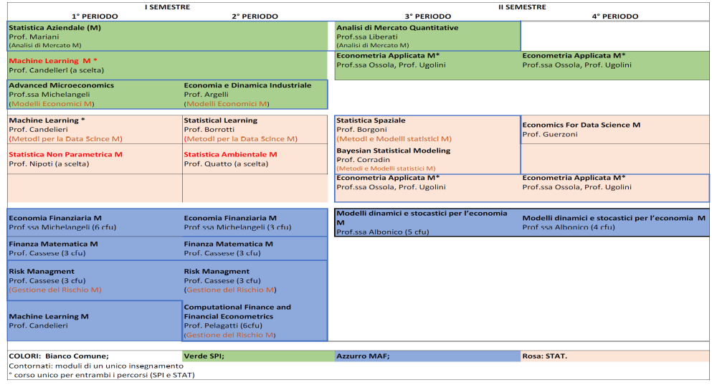
Secondo Anno (sono possibili aggiustamenti)

Slide 19
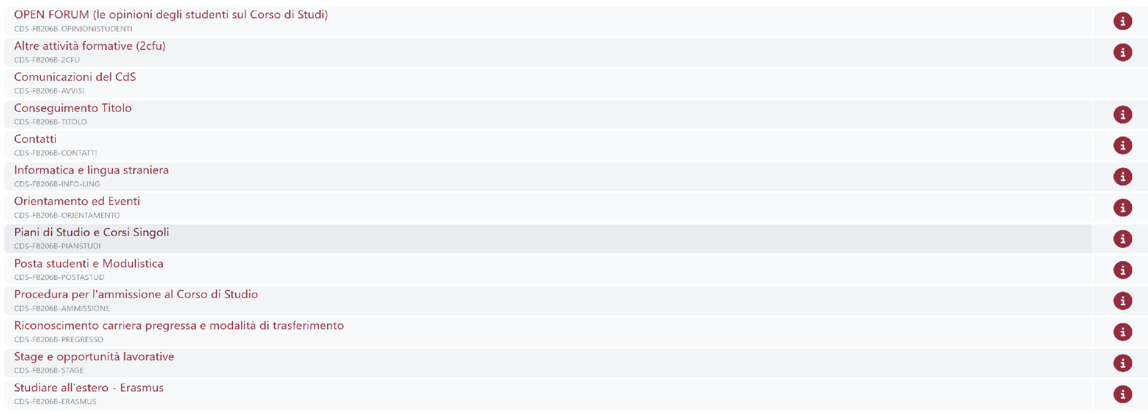
SECONDO ANNO
+ 12 crediti di esami a scelta
Questi crediti possono essere inseriti anche al
primo anno.
Le due Introduzioni rientrano in questa tipologia
+ 2 crediti di “altre attività formative”
+ 10 crediti per TESI finale
Altre Attività Formative (consigliate al 2° anno):
Stage (premialità 1 punto sul punteggio di tesi)
Lab Data Challenges
Certificazione SAS
Honor courses
Honor courses
Certificazione linguistica (livello almeno C1)
Livellamenti
… … …

Slide 20
Mobilità Erasmus e tesi all’estero
Referente: Professoressa Lucia Dalla Pellegrina
Premialità di 2 punti sul punteggio di tesi in aggiunta ai CFU acquisiti nel learning agreement
Progetto congiunto con l’Universidad Carlos III de Madrid, in particolare con il Master in Statistics for Data Science
Sono stati identificati dei “pacchetti” condivisi predefiniti per lo scambio
Esempi
Referente del progetto: Professor Matteo Borrotti
CLAMSES | Stat4DS – Madrid
Statistica Non Parametrica (6cfu) | Nonparametric Statistics (3cfu) Functional Data Analysis (3cfu)
Statistica Bayesiana (6cfu) | Bayesian Inference (3cfu) Graphical and Hidden Markov Models (3cfu)

Slide 21
5. Dove trovo le informazioni?
Chi posso contattare e come?

Slide 22
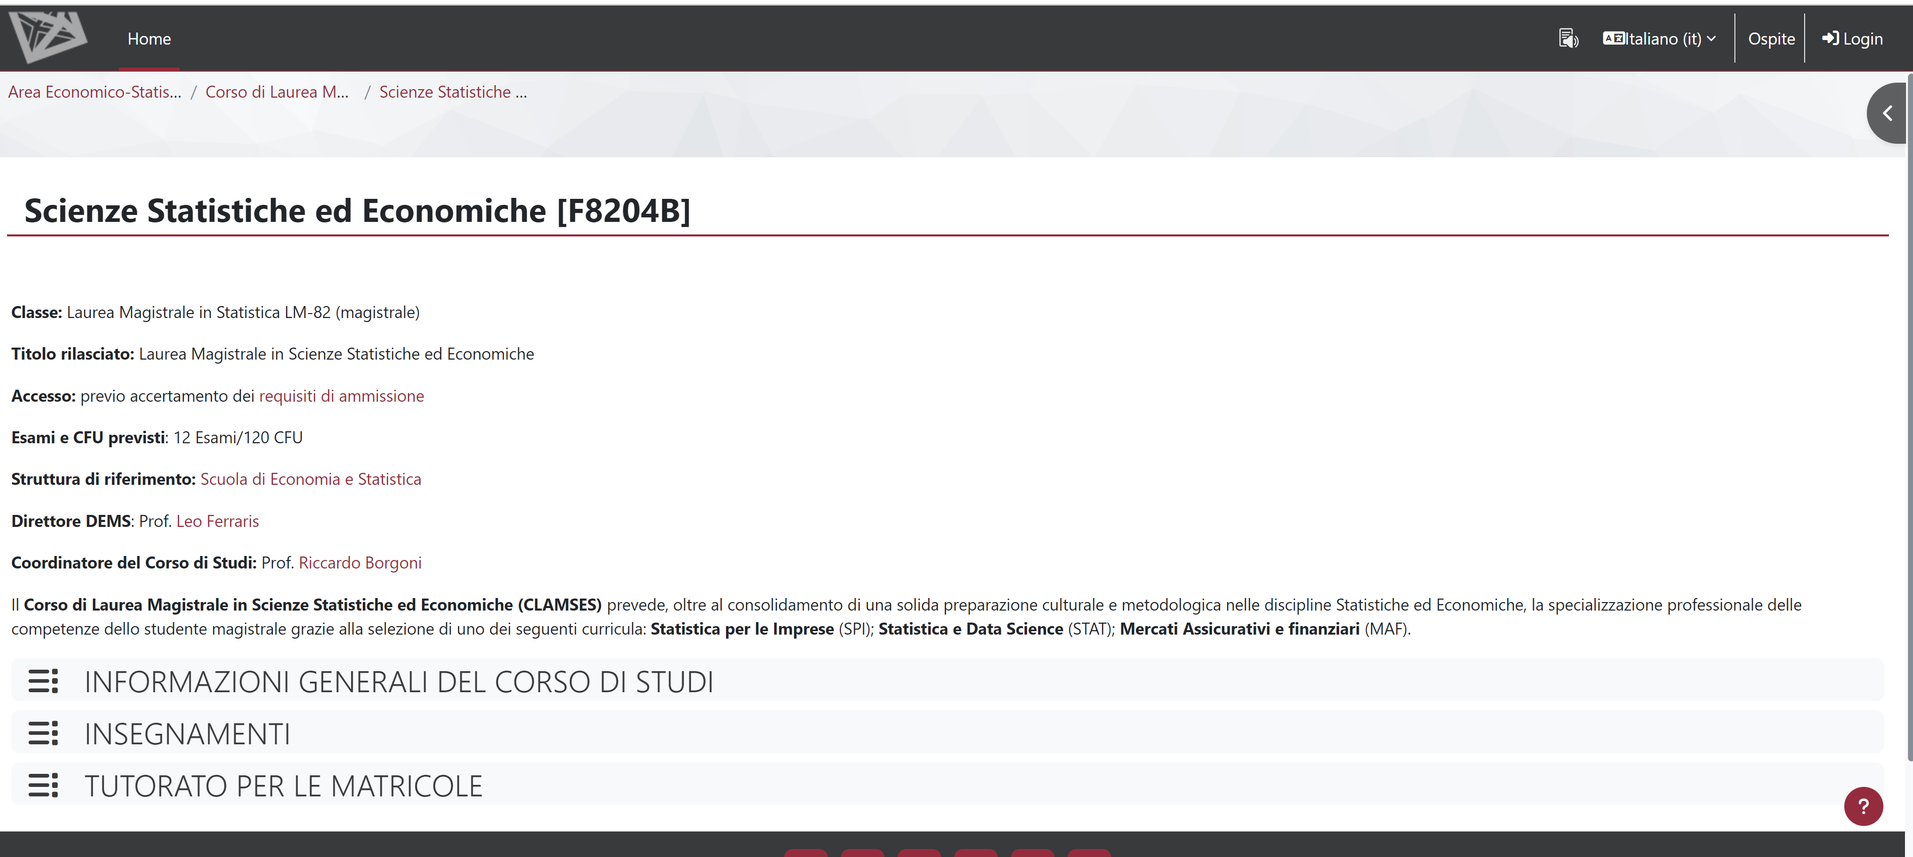
PIATTAFORMA ELEARNING
https://elearning.unimib.it/

Slide 23
Informazioni e contatti: sulla pagina elearning
Sezione: INFORMAZIONI GENERALI SUL CORSO DI STUDI

Slide 24
6. Procedura di immatricolazione

Slide 25
Tutti coloro che stati ammessi al Corso di laurea (elenco pubblicato sul sito di Ateneo del CdS) dovranno procedere ad immatricolarsi su Segreterie Online
seguendo le istruzioni alla pagina
https://www.unimib.it/servizi/segreterie-studenti/immatricolazione.
L’immatricolazione dovrà essere effettuata entro il
24 ottobre 2026

Slide 26
7. Piano di studi

Slide 27
La presentazione del Piano di Studi, ovvero l’elenco degli esami che si intende sostenere, si effettua su Segreterie Online, in due finestra temporali
Prima finestra: 19 – 29 Ottobre 2026
Seconda Finestra sarà comunicata più avanti
Date e modalità sono indicate sul sito di Ateneo, alla pagina dedicata ai Piani di Studio https://www.unimib.it/servizi/segreterie-studenti/piani-degli-studi/area-economico-statistica

Slide 28
Per gli studenti provenienti da un CdL di classe diversa dalla L41 (Statistica), si consiglia l’inserimento degli insegnamenti a scelta:
  Introduzione all’Inferenza Statistica M;
  Introduzione alle Serie Storiche M.
Agli studenti provenienti da un CdL nella classe L41 (Statistica) non è consentito presentare dei piani di studio che includano le due Introduzioni. Tali piani non saranno dunque approvati
Se si seleziona un insegnamento a scelta (12 CFU complessivi) da un altro CdLM, si raccomanda di usare come criterio guida la coerenza con gli obiettivi formativi di CLAMSES. Piani di studio che prevedano l’inserimento di insegnamenti palesemente non coerenti con i gli biettivi formativi di CLAMSES non saranno quindi approvati
Non possono essere inseriti nel piano di studio insegnamenti di altri corsi di laurea magistrale erogati nell’ambito di CLAMSES né insegnamenti il cui programma presenti sovrapposizioni con insegnamenti di CLAMSES. Piani di studio che rientrino in tali situazioni non saranno quindi approvati

Slide 29
Se si modifica il piano di studi, è consigliabile farlo appena apre la finestra temporale dedicata; così da avere la possibilità di accogliere eventuali richieste di modifica da parte della commissione per la valutazione del piano di studi.
In caso di dubbi circa l’inserimento di un insegnamento nel piano di studi, è possibile contattare preventivamente la suddetta commissione, composta dai Proff. Borrotti e Mussini
Per la modifica dei piani di studio e altre informazioni consultare la sezione dedicata sulla pagina e-learning e il Regolamento didattico dell’anno accademico 2026-27 consultabile sulla pagina e-learning
(contatti: matteo.borrotti@unimib.it, mauro.mussini1@unimib.it).

Slide 30
Domande?

Slide 31
Per chiarimenti su aspetti organizzativi della didattica:
annalisa.murolo@unimib.it
Per altre informazioni sul Corso di Studio:
riccardo.borgoni@unimib.it

